Slide 1
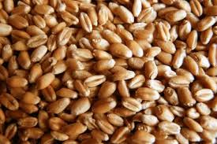

Slide 2
Jednog dana izađe sijač posijati svoju njivu.

Slide 3
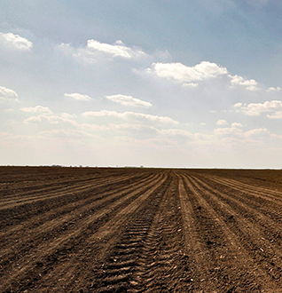
Posijana zrna u zemlji čekaju da prokliju.

Slide 4
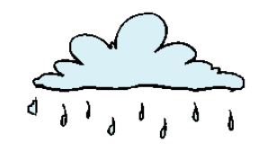
Odjednom, počinje padati kiša koja svojim kapima zalijeva mala zrna.

Slide 5
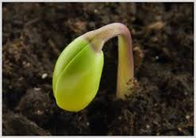
Nakon kiše dolazi sunce. Ono budi naše sjemenje

Slide 6

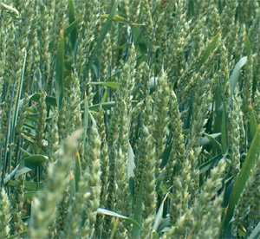
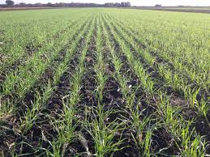
Zrno osjeti na sebi tople sunčeve zrake i počinje se okretati prema suncu. Zrno počinje malo po malo rasti i oblikovati travku i klas.

Slide 7
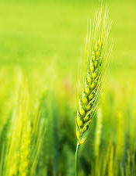
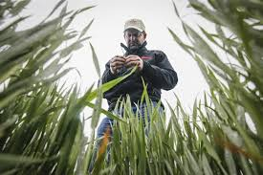
Sijač je došao pogledati svoju njivu, raduje se malom klasu koje će postati žitno polje. Klas biva sve jači i jači, sve veći i veći. Klas osjeća na sebi vjetar koji puše i njiše ga.

Slide 8
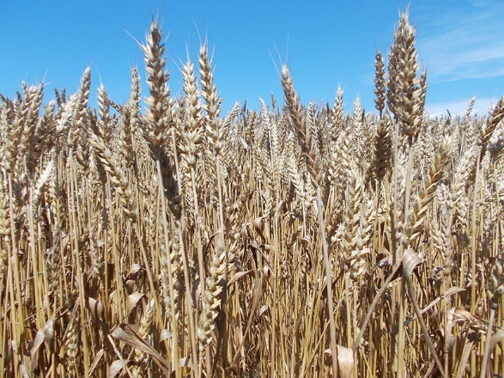
Klas nije sam. Ima mnogo klasova. Zajedno su postali žitno polje.

Slide 9
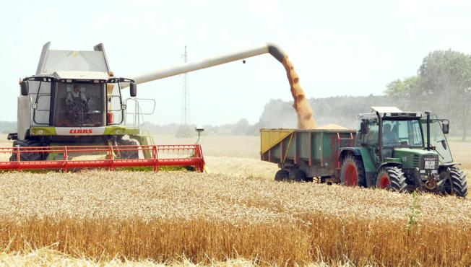
Dolazi vrijeme žetve. Sijač će požeti svoju njivu.

Slide 10
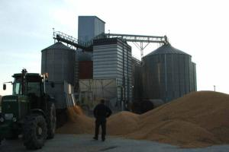
Svoje žito sprema na jedno mjesto, u svoju žitnicu.

Slide 11
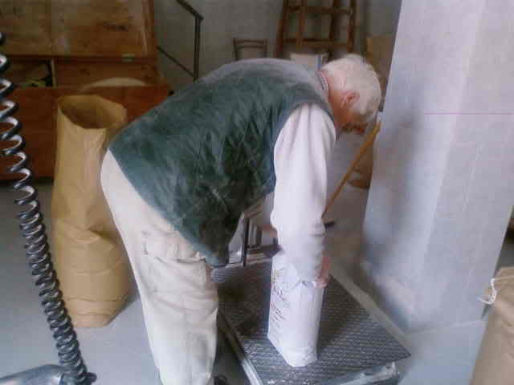
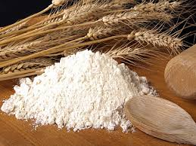
Žito biva pripremljeno u fino brašno

Slide 12
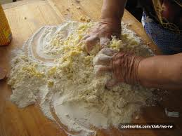
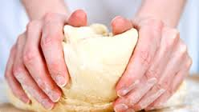
Brašno mijesimo…

Slide 13
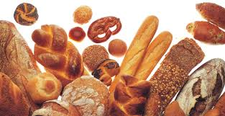
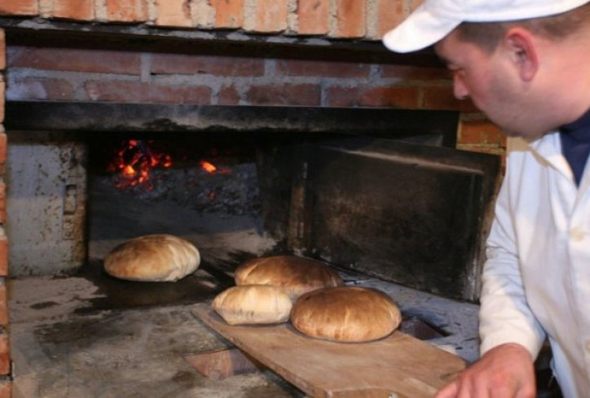
Brašno dolazi do pekara, a on priprema mirisne pekarske proizvode.
.

Slide 14
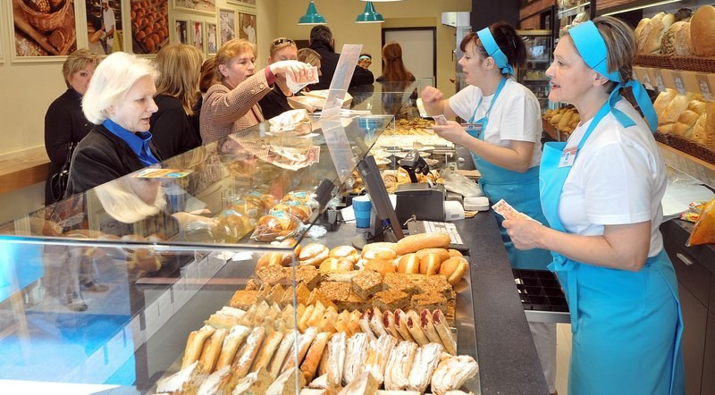
Pekar ne čuva svoje proizvode za sebe, nego ih doprema u trgovinu da ih ljudi ujutro mogu kupiti.
Notes:
Priredila :Marica Celjak

Slide 15
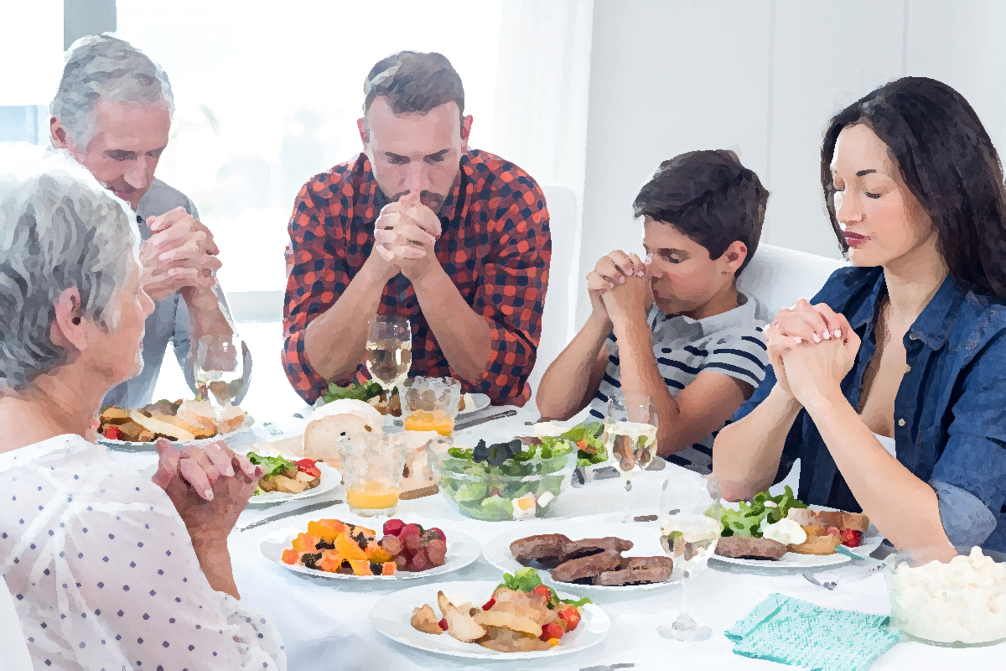
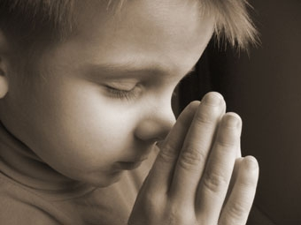
Uz molitvu i zahvalu Bogu blagujemo ono što nam je sjeme darovalo…
Notes:
Priredila :Marica Celjak

